Slide 1
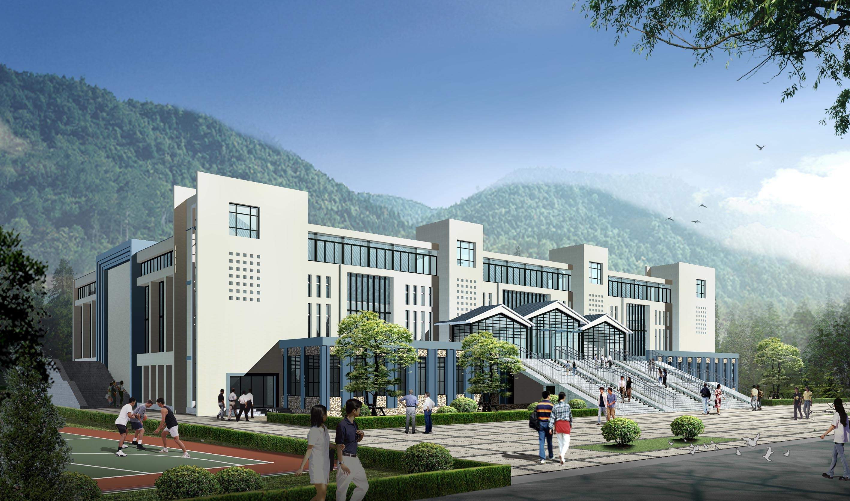

解排列组合问题的常用策略

Slide 2
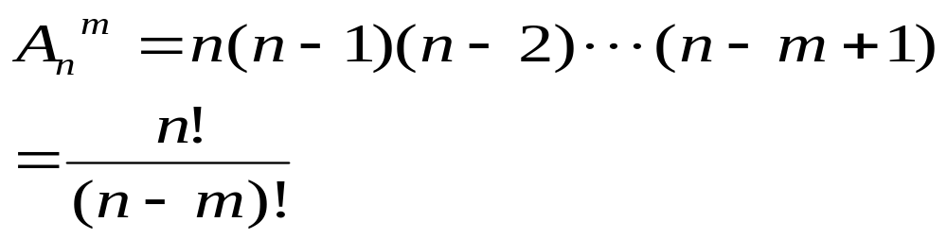
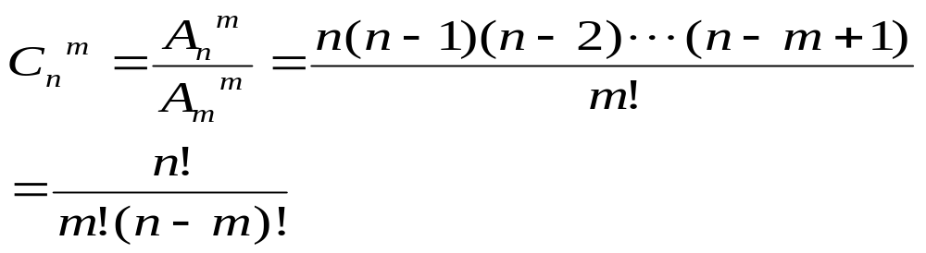
1.排列的定义:
从n个不同元素中,任取m个元素,按照一定的顺序排成一列,叫做从n个不同元素中取出m个元素的一个排列.
2.组合的定义:
从n个不同元素中,任取m个元素,并成一组,叫做从n个不同元素中取出m个元素的一个组合.
3.排列数公式:
4.组合数公式:
排列与组合的区别与联系:与顺序有关的为排列问题,与顺序无关的为组合问题.
Notes:
复习引入

Slide 3
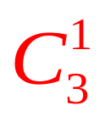
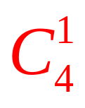
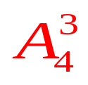
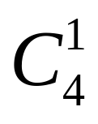
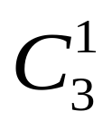
一.特殊元素和特殊位置优先策略
例1.由0,1,2,3,4,5可以组成多少个没有重复数字
五位奇数.
解:由于末位和首位有特殊要求,应该优先安
排,以免不合要求的元素占了这两个位置
先排末位共有___
然后排首位共有___
最后排其它位置共有___
由分步计数原理得
=288
位置分析法和元素分析法是解决排列组合问题最常用也是最基本的方法。

Slide 4
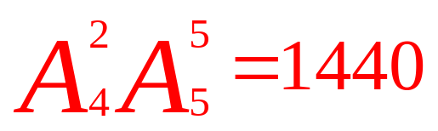
练习题
7种不同的花种在排成一列的花盆里,若两种葵花不种在中间，也不种在两端的花盆里，问有多少不同的种法？

Slide 5
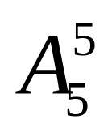
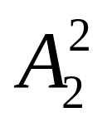
二.相邻元素捆绑策略
例2. 7人站成一排 ,其中甲乙相邻且丙丁相
邻, 共有多少种不同的排法.
解：
甲
乙
丙
丁
由分步计数原理可得共有
=480
种不同的排法
要求某几个元素必须排在一起的问题,可以用
捆绑法来解决问题.

Slide 6
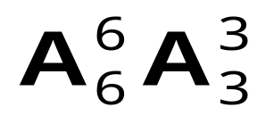
练习题
5个男生3个女生排成一排,3个女生
要排在一起,有多少种不同的排法?
共有 =4320种不同的排法.

Slide 7
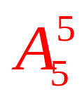
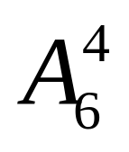
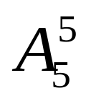
三.不相邻问题插空策略
例3.一个晚会的节目有4个舞蹈,2个相声,3个
独唱,舞蹈节目不能连续出场,则节目的出
场顺序有多少种？
解:分两步进行第一步排2个相声和3个独唱共
有 种，
第二步将4舞蹈插入第一步排
好的6个元素中间包含首尾两个空位共有
种 不同的方法
由分步计数原理,节目的
不同顺序共有 种
元素不相邻问题可先把没有位置要求的元素进行排队再把不相邻元素插入中间和两端
相
独
独
独
相

Slide 8
某班新年联欢会原定的5个节目已排成节目单，开演前又增加了两个新节目.如果将这两个新节目插入原节目单中，且两个新节目不相邻，那么不同插法的种数为（ ）
练习题
30

Slide 9
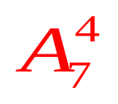
四.定序问题倍缩空位插入策略
例4.7人排队,其中甲乙丙3人顺序一定共有多
少种不同的排法
（空位法）设想有7把椅子让除甲乙丙以外
的四人就坐共有 种方法，其余的三个
位置甲乙丙共有 种坐法，则共有 种
方法
解:
1
思考:可以先让甲乙丙就坐吗?
（插入法)先排甲乙丙三个人,共有1种排法,再
把其余4四人依次插入共有 方法
4*5*6*7

Slide 10
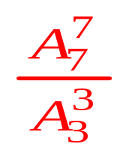
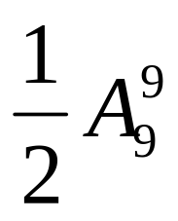
(倍缩法)对于某几个元素顺序一定的排列
问题,可先把这几个元素与其他元素一起
进行排列,然后用总排列数除以这几个元
素之间的全排列数,则共有不同排法种数
是：
定序问题可以用倍缩法，还可转化为占位插
入模型处理
练习题
期中安排考试科目9门,语文要在数学之前
考,有多少种不同的安排顺序?

Slide 11
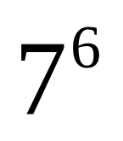
五.重排问题求幂策略
例5.把6名实习生分配到7个车间实习,共有
多少种不同的分法
解:完成此事共分六步:把第一名实习生分配
到车间有 种分法.
7
把第二名实习生分配
到车间也有7种分法，
依此类推,由分步计
数原理共有 种不同的排法
一般地n不同的元素没有限制地安排在m个位置上的排列数为 种
n
m

Slide 12

练习题
某8层大楼一楼电梯上来8名乘客人,他们
到各自的一层下电梯,下电梯的方法
（ ）

Slide 13

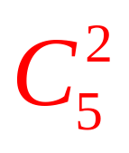
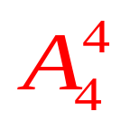
六.排列组合混合问题先选后排策略
例6.有5个不同的小球,装入4个不同的盒内,
每盒至少装一个球,共有多少不同的装
法.
解:第一步从5个球中选出2个组成复合元共
有__种方法.再把5个元素(包含一个复合
元素)装入4个不同的盒内有_____种方法.
根据分步计数原理装球的方法共有_____
解决排列组合混合问题,先选后排是最基本
的指导思想.

Slide 14
练习题
一个班有6名战士,其中正副班长各1人
现从中选4人完成四种不同的任务,每人
完成一种任务,且正副班长有且只有1人
参加,则不同的选法有________ 种
192

Slide 15
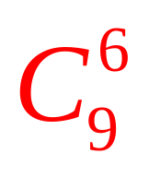
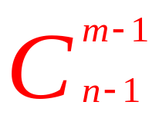
七.元素相同问题隔板策略
例7.有10个运动员名额，在分给7个班，每
班至少一个,有多少种分配方案？
解：因为10个名额没有差别，把它们排成
一排。相邻名额之间形成９个空隙。
在９个空档中选６个位置插个隔板，
可把名额分成７份，对应地分给７个
班级，每一种插板方法对应一种分法
共有___________种分法。
将n个相同的元素分成m份（n，m为正整数）,每份至少一个元素,可以用 块隔板，插入n个元素排成一排的 个空隙中，所有分法数为
m-1
n-1
一班
二班
三班
四班
五班
六班
七班

Slide 16
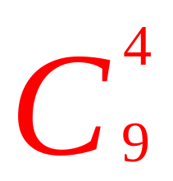
练习题
10个相同的球装5个盒中,每盒至少一个，有多少装法？

Slide 17
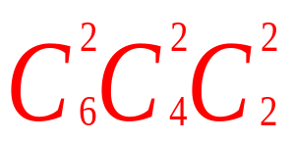

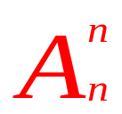
八.平均分组问题除法策略
例8. 6本不同的书平均分成3堆,每堆2本共有
多少分法？
解: 分三步取书得 种方法,但这里出现
重复计数的现象,不妨记6本书为ABCDEF
若第一步取AB,第二步取CD,第三步取EF
该分法记为(AB,CD,EF),则 中还有
(AB,EF,CD),(CD,AB,EF),(CD,EF,AB)
(EF,CD,AB),(EF,AB,CD)共有 种取法 ,而
这些分法仅是(AB,CD,EF)一种分法,故共
有 种分法。
平均分成的组,不管它们的顺序如何,都是一种情况,所以分组后要一定要除以 (n为均分的组数)避免重复计数。

Slide 18
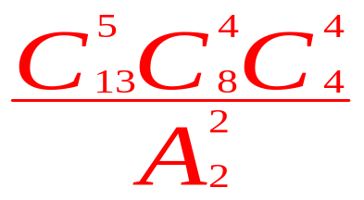
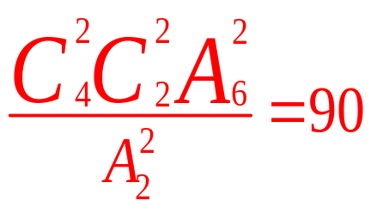
练习题
1. 将13个球队分成3组,一组5个队,其它两组4
个队, 有多少分法？
2.某校高二年级共有六个班级，现从外地转 入4名学生，要安排到该年级的两个班级且每班安排2名，则不同的安排方案种数为______

Slide 19
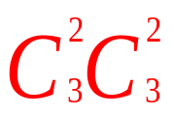
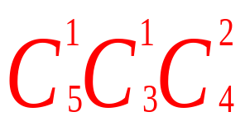
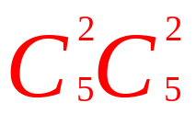
九. 合理分类与分步策略
例9.在一次演唱会上共10名演员,其中8人能
够唱歌,5人会跳舞,现要演出一个2人唱
歌2人伴舞的节目,有多少选派方法?
解：
10演员中有5人只会唱歌，2人只会跳舞
3人为全能演员。
以只会唱歌的5人是否
选上唱歌人员为标准进行研究
只会唱
的5人中没有人选上唱歌人员共有____
种,只会唱的5人中只有1人选上唱歌人
员________种,只会唱的5人中只有2人
选上唱歌人员有____ 种，由分类计数
原理共有______________________种。
+
+

Slide 20
本题还有如下分类标准：
*以3个全能演员是否选上唱歌人员为标准
*以3个全能演员是否选上跳舞人员为标准
*以只会跳舞的2人是否选上跳舞人员为标准
都可经得到正确结果
解含有约束条件的排列组合问题，可按元素
的性质进行分类，按事件发生的连续过程分
步，做到标准明确。分步层次清楚，不重不
漏，分类标准一旦确定要贯穿于解题过程的
始终。

Slide 21
练习题
从4名男生和3名女生中选出4人参加某个座 谈会，若这4人中必须既有男生又有女生，则不同的选法共有_______
34

Slide 22
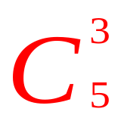
十.构造模型策略
例10.马路上有编号为1,2,3,4,5,6,7,8,9的
九只路灯,现要关掉其中的3盏,但不能关
掉相邻的2盏或3盏,也不能关掉两端的2
盏,求满足条件的关灯方法有多少种？
解：把此问题当作一个排队模型在6盏
亮灯的5个空隙中插入3个不亮的灯
有________ 种
一些不易理解的排列组合题如果能转化为
非常熟悉的模型，如占位填空模型，排队
模型，装盒模型等，可使问题直观解决

Slide 23
练习题
某排共有10个座位，若4人就坐，每人左右
两边都有空位，那么不同的坐法有多少种？
120

Slide 24

小结：
解排列组合的常用策略
作业：
课时作业

Slide 25
小结
本节课，我们对有关排列组合的几种常见的解题策略加以复习巩固。排列组合历来是学习中的难点，通过我们平时做的练习题，不难发现排列组合题的特点是条件隐晦，不易挖掘，题目多变，解法独特，数字庞大，难以验证。同学们只有对基本的解题策略熟练掌握。根据它们的条件,我们就可以选取不同的技巧来解决问题.对于一些比较复杂的问题,我们可以将几种策略结合起来应用把复杂的问题简单化，举一反三，触类旁通，进而为后续学习打下坚实的基础。

Slide 26
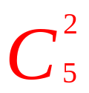
十一.实际操作穷举策略
例15.设有编号1,2,3,4,5的五个球和编号1,2
3,4,5的五个盒子,现将5个球投入这五
个盒子内,要求每个盒子放一个球，并且
恰好有两个球的编号与盒子的编号相同,.
有多少投法
解：从5个球中取出2个与盒子对号有_____种
还剩下3球3盒序号不能对应，
利用实际
操作法，如果剩下3,4,5号球, 3,4,5号盒
3号球装4号盒时，则4,5号球有只有1种装法
5
3
4
3号盒
4号盒
5号盒

Slide 27
十一.实际操作穷举策略
例15.设有编号1,2,3,4,5的五个球和编号1,2
3,4,5的五个盒子,现将5个球投入这五
个盒子内,要求每个盒子放一个球，并且
恰好有两个球的编号与盒子的编号相同,.
有多少投法
解：从5个球中取出2个与盒子对号有_____种
还剩下3球3盒序号不能对应，
利用实际
操作法，如果剩下3,4,5号球, 3,4,5号盒
3号球装4号盒时，则4,5号球有只有1种装法,
同理3号球装5号盒时,4,5号球有也
只有1种装法,由分步计数原理有2 种

Slide 28
对于条件比较复杂的排列组合问题，不易用
公式进行运算，往往利用穷举法或画出树状
图会收到意想不到的结果
练习题
同一寝室4人,每人写一张贺年卡集中起来,
然后每人各拿一张别人的贺年卡，则四张
贺年卡不同的分配方式有多少种？
(9)
2.给图中区域涂色,要求相邻区
域不同色,现有4种可选颜色,则
不同的着色方法有____种
1
4
72
3
2
5

Slide 29
练习题
我们班里有43位同学,从中任抽5人,正、
副班长、团支部书记至少有一人在内的
抽法有多少种?

Slide 30
练习题
1.从4名男生和3名女生中选出4人参加某个座 谈会，若这4人中必须既有男生又有女生，则不同的选法共有_______
34
2. 3成人2小孩乘船游玩,1号船最多乘3人, 2
号船最多乘2人,3号船只能乘1人,他们任选
2只船或3只船,但小孩不能单独乘一只船,
这5人共有多少乘船方法.
27

